Slide 1

Incubadoras
Aceleradoras
Parques Tecnológicos

Slide 2
Incubadoras
De acordo com a National Business Incubation Association (NBIA), as incubadoras promovem o desenvolvimento de empresas ajudando-as a sobreviver e crescer durante sua fase inicial, que é o momento em que elas estão mais vulneráveis. Tais programas oferecem serviços e recursos adaptados a jovens e empresas e têm como principal objetivo fazer com que elas gerem novos postos de trabalho, contribuam com o crescimento da indústria e promovam diversificação da economia local.
"Ambiente planejado e protegido que estimula a criação e o desenvolvimento de micro e pequenas empresas, por meio da formação complementar do empreendedor, em seus aspectos técnicos e gerenciais, facilitando e agilizando o processo de inovação tecnológica. Dispõe de uma série de serviços e facilidades que permitirão que um empreendimento inovador ingresse no mercado, de maneira mais competitiva e madura."
(RISOLA, 2012, p. 443)

Slide 3
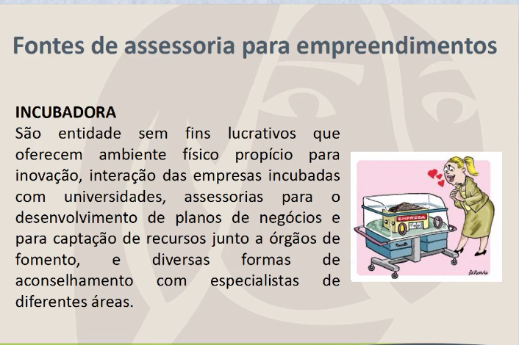

Slide 4
Processo de Incubação – 3 fases
Fase 1: Pré-incubação: Tem uma duração entre 6 e 12 meses. De acordo com a INCAMP (incubadora vinculada Unicamp), nesta fase os empreendedores ainda não possuem conhecimento necessário para empreender. As ideias, produtos e tecnologias ainda precisam ser amadurecidos.
O Instituto Genesis, que é uma incubadora vinculada à PUC-RJ, chama essa fase de germinadora. De acordo com informações contidas no edital do processo seletivo de 2014:
"O programa de pré-incubação destinado a fornecer apoio e consultoria, visando à identificação, capacitação, modelagem e elaboração do business plan de uma determinada tecnologia ou empreendimento, planejando sua inserção no mercado e sua entrada na incubadora. É recomendada para aqueles candidatos que ainda encontram-se em fase de desenvolvimento preliminar do modelo de negócios e do protótipo."
(INSTITUTO GENESIS, 2014).

Slide 5
Processo de Incubação – 3 fases
Fase 2: Incubação: Pode durar entre 3 e 4 anos, dependendo da incubadora. Neste estágio, a empresa estará desenvolvendo produtos e tecnologias que serão apresentados ao mercado (INCAMP).
O edital do processo seletivo de 2014 do Instituto Genesis também define o processo de incubação:
"A incubação é recomendada para aqueles que buscam o amadurecimento do modelo de negócios e aceleração da entrada da empresa no mercado. Espera-se que os candidatos à incubação já tenham finalizado, ou estejam próximos de finalizar, a construção de seus protótipos de produto e/ou serviço."
(INSTITUTO GENESIS, 2014)

Slide 6
Processo de Incubação – 3 fases
Fase 3: Graduação: Após passarem pelo processo de incubação, as empresas se tornam graduadas, isso sinaliza que elas estão aptas a atuar no mercado.
Já possuem produtos e tecnologias desenvolvidos e um modelo de negócio viável.
"Após os três anos de incubação, é a etapa final da empresa na incubadora. Nela, já está definido o cliente e o produto ofertado já possui escalabilidade
(INCAMP)."

Slide 7
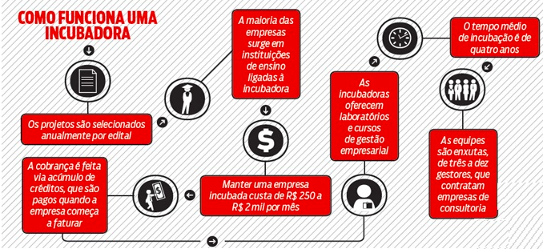
https://www.startse.com/noticia/mercado/as-12-startups-mais-quentes-que-estao-sendo-incubadas-na-usp-a-principal-universidade-do-brasil

Slide 8
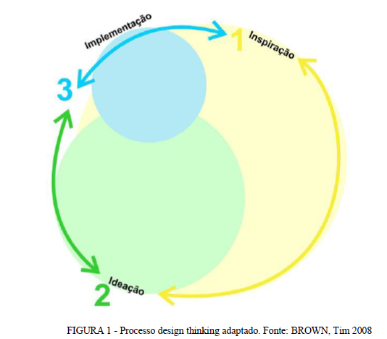
Fases pré incubação ou aceleração

Slide 9
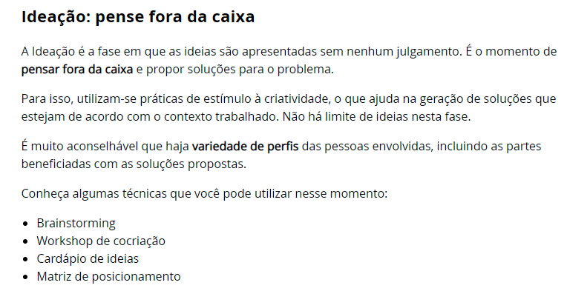
Ideação

Slide 10

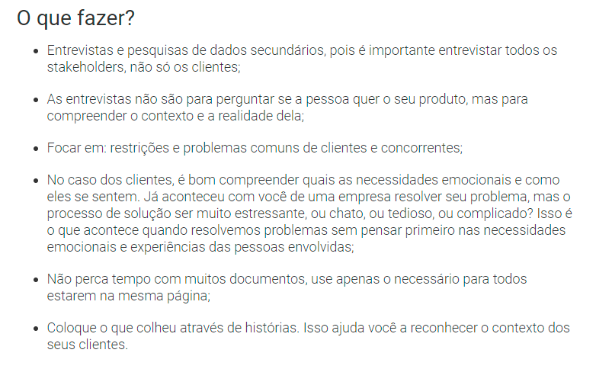
Inspiração

Slide 11
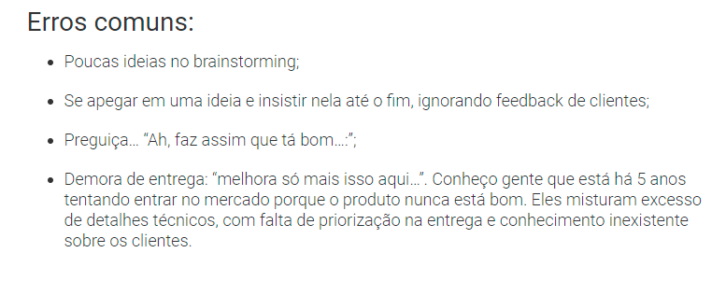
Erros nos processos de Ideação e Inspiração

Slide 12
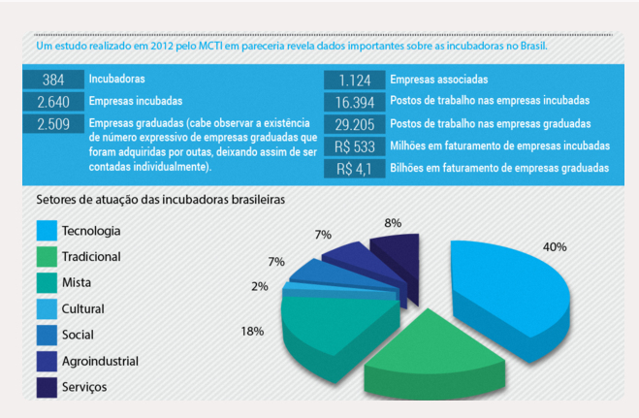
Incubadoras Brasileiras

Slide 13
Incubadoras Brasileiras
1 – Incubadora: Cietec (Centro de Inovação, Empreendedorismo e Tecnologia)
2 – Incubadora: Instituto Gênesis
3 – Incubadora: Inova
4 – Incubadora: Incubadora de Projetos Tecnológicos e Empresas do Inmetro
5 – Incubadora: Padetec (Parque de Desenvolvimento Tecnológico)
Fonte: http://marcusmarques.com.br/pequenas-e-medias-empresas/conheca-as-5-maiores-incubadoras-de-empresas-do-brasil/

Slide 14
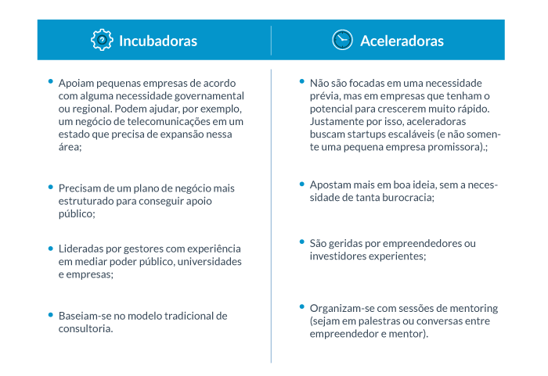

Slide 15
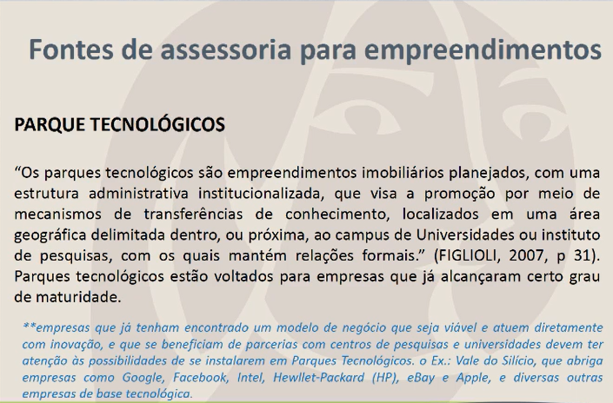

Slide 16
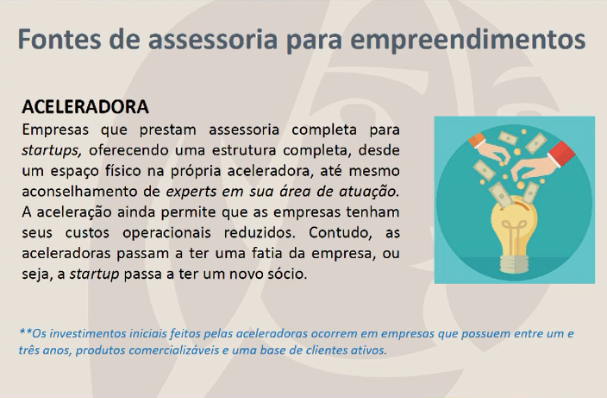

Slide 17
ACE – Aceleradora de startups
A ACE é a maior aceleradora do Brasil e foi fundada em 2012.
A companhia divide as suas startups selecionadas em dois tipos: Startup em fase de crescimento e startup em fase de validação.
Em startups em fase de crescimento recebem um aporte no valor de até R$ 150 mil em troca de participação no capital social da empresa.
Já as na fase de validação não recebem aportes, mas contam com toda a estrutura da ACE.
A estrutura da ACE envolve acesso a mentores altamente qualificados e bem-sucedidos, além de uma equipe focada em crescer o faturamento das startups.

Slide 18
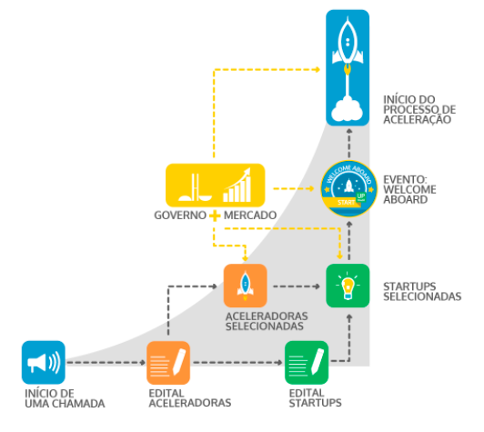
Como funciona?

Slide 19


Slide 20


Slide 21
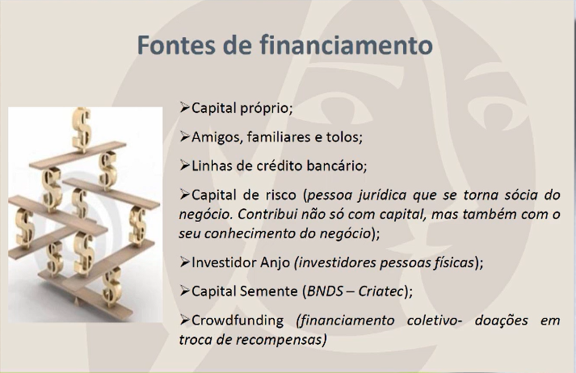

Slide 22
Franquias vantagens e desvantagens
Franquias vantagens e desvantagens: Força da marca franqueadora: Ao começar o próprio negócio tendo o respaldo e a credibilidade de uma marca já conhecida, traz mais segurança ao empreendedor que está começando neste mercado. A franquia possibilita que os franqueados consigam ter condições especiais em alguns momentos;
Franquias vantagens e desvantagens: Apoio do franqueador: Contar com um suporte pode fazer toda a diferença no início de um negócio. O manual de franquia, o auxílio na escolha do ponto comercial e treinamento para o empresário e seus empregados são algumas das vantagens de ingressar em uma rede de franquias.
Franquias vantagens e desvantagens: Planejamento: Muitos negócios fracassam logo no início da operação por falta de planejamento. Ao investir em uma franquia, o empreendedor diminui as chances de ter problemas nesse sentido. A franqueada informa o tempo médio de retorno do investimento, portanto, o franqueado já pode se planejar antecipadamente.

Slide 23
Franquias vantagens e desvantagens: Independência jurídica e financeira: O franqueado possuirá uma independência jurídica e financeira, apenas de não ser total, em relação ao franqueador. A empresa do futuro franqueado terá sua razão social, e todas as operações financeiras serão de responsabilidade individual da empresa.
Franquias vantagens e desvantagens: Pouca Flexibilidade: O controle sobre as operações do franqueado são constantes e permanentes. O franqueado deve estar ciente de que a interdependência mútua no sistema de franquia é uma condição fundamental para o desenvolvimento da rede.
Franquias vantagens e desvantagens: Falhas no sistema: Ao ingressar em uma marca que já apresenta um sistema problemático, o franqueado pode acarretar problemas operacionais mais para frente, como atraso na entrega de produtos e equipamentos, descumprimento de algumas cláusulas do contrato etc.
Franquias vantagens e desvantagens: Localização Forçada: O franqueador tem a responsabilidade final pela localização do negócio, mesmo que o franqueado escolha o seu ponto de preferência, o franqueador que dá a palavra final. Mesmo que o franqueado possua um bom imóvel para a sua instalação, o estudo feito para localização da unidade franqueada pode indicar que o local não é apropriado para o negócio.

Slide 24
Teste
Perfil empreendedor
https://docs.google.com/forms/d/e/1FAIpQLSeFI0uuRjUTIRT0KXJvqxWEwmqjelXgyzK4SBMhuEW3pNb7tQ/viewform

Slide 25
Questões A B C
1° 2 0 1
2° 0 1 2
3° 1 2 0
4° 0 2 1
5° 2 1 0
6° 1 2 0
7° 1 0 2
8° 1 2 0
9° 2 0 1
10° 0 1 2

Slide 26
De 0 a 6 pontos: você não possui o perfil empreendedor. Se o seu grande objetivo profissional é constituir seu próprio negócio, é necessário que você mude diversas características se quiser obter sucesso. Comece
se informando mais sobre o ramo em que quer atuar, procure ser mais otimista, ativo e mais seguro no momento de tomar decisões. Porém, não é interessante forçar a barra. Se você não nasceu para ser empresário,
com certeza encontrará sua aptidão e obterá sucesso no que se propor a fazer.
De 7 a 14 pontos: se sua intenção é investir em um empreendimento, ainda faltam alguns passos importantes para que você consiga êxito.
Você pode ser criativo, mas tem dificuldades em administrar uma equipe. Ou gosta de enfrentar desafios, mas sente-se inseguro no momento de tomar decisões importantes... Administrar uma empresa é uma tarefa difícil e requer bastante preparação. Portanto, você precisa se aperfeiçoar, e somente após se sentir seguro deve aceitar este desafio.
De 15 a 21 pontos: você nasceu para o empreendedorismo, pois possui as principais características que um empresário necessita ter: é otimista, criativo, independente e tem espírito de liderança. Você sente-se à vontade para tomar decisões difíceis, adora encarar desafios e sabe aproveitar as
oportunidades. Portanto, se você sempre objetivou ter seu próprio negócio, agora mais que nunca você sabe que tem grandes chances de montá-lo, administrá-lo com excelência e caminhar rumo ao sucesso!
Para ajudá-lo a desenvolver o seu perfil empreendedor, recorra às associações comerciais e empresariais, que oferecem cursos e palestras, além de consultoria jurídica e contábil, tudo para auxiliá-lo a desenvolver
seu talento e tomar as decisões corretas.

